Slide 1








説明資料型
おもて
子育て短期支援事業
ショートステイ
家に帰りたくない
ときってあるよね。
そんな時に行ける場所 があるって知ってる？
のご紹介
（入所希望児童支援制度）
聞いてーまた親と喧嘩した
まわりの子の髪色とか服が派手だからってダンスの練習行かせて
くれないし、ダンスなんて将来の役に立たないとか、
お兄ちゃんみたいに勉強しろとかばっかりでもう最悪
高校生A
えー、髪色も服も普通だよ！
○○の家、お父さんもお母さんも厳しいよね
高校生B
お兄さんって、有名大学に行ってるんだよね
高校生C
そう。どうせ私は勉強できないからそんな大学には
行けないけど、比べられてばっかりで嫌になるわ。
いまどき高校生で門限18時って早すぎない？ 私服もこれは派手とか親が決めるの意味わかんない。 もう家にいたくないよー
これ知ってる？
前に学校でチラシ配ってたんだけど、
家にいたくない時とかに
行けるところがあるみたいだよ
えー、何それ
自分で申し込めばよくて、先に親に
相談したりしなくていいんだって
こどものための施設に泊まれるんだね。
1週間くらい家から離れられたら結構いいかも
ありがと、電話してみよっかな！
こういうのあるって知ってるだけでも安心な気がする～

Slide 2




説明資料型
おもて
子育て短期支援事業
ショートステイ
家に帰りたくない
ときってあるよね。
そんな時に行ける場所 があるって知ってる？
のご紹介
（入所希望児童支援制度）
また親と喧嘩した、今度はもうダメかも
どうした？
中間試験の順位落ちたし、先週の予備校の模試もたぶん悪い
そんな時もあるっしょ～ 大学入試なんて１年以上先だし！
高校は第一志望落ちたから大学で挽回しなきゃっていつも言われんの。
心配かけたくないし、できるところ見せたいけど、俺ってダメなのかも
てか、どんな喧嘩してんの？
喧嘩っていうか、いろいろ言われてうるさいから、夕飯食べずに部屋から出ない
なんか食えよな
そういや学校でこんなチラシ配ってたけど、
知ってる？
なにそれ
ゆっくり過ごしたり話をきいてもらったりできるし、 泊まることもできるんだって
うーん、電話してみよっかな

Slide 3

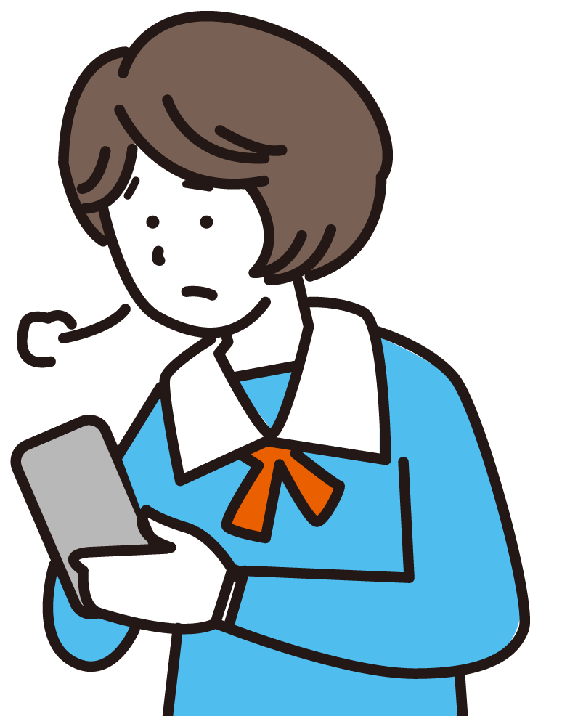

説明資料型
おもて
子育て短期支援事業
ショートステイ
家に帰りたくない
ときってあるよね。
そんな時に行ける場所 があるって知ってる？
のご紹介
（入所希望児童支援制度）
数学の宿題全部やった？終わらないまじやばい😭
やったよー今回はちょっと量多すぎだよね😞
弟たちがうるさすぎて全然進まない…
さすがお姉ちゃん、好かれてるね！
そんなじゃないよ、親が忙しいし面倒見ないと怒られるから相手してるだけ
小学生男子3人のパワーはすごいよね～ この前言ってた、暴れすぎてお皿割れた話まじうける😂
笑えん！割った皿片付けるの私だからな
もうすぐ期末試験だし、さすがにこのままじゃやばい。静かな部屋ほしい。
そういえば、前に学校でこんなチラシ配ってたけど知ってる？
えー何それ、知らない
ゆっくり過ごしたり話をきいてもらったりできるし、 泊まることもできるんだって
そうなの？それはいいかも

Slide 4


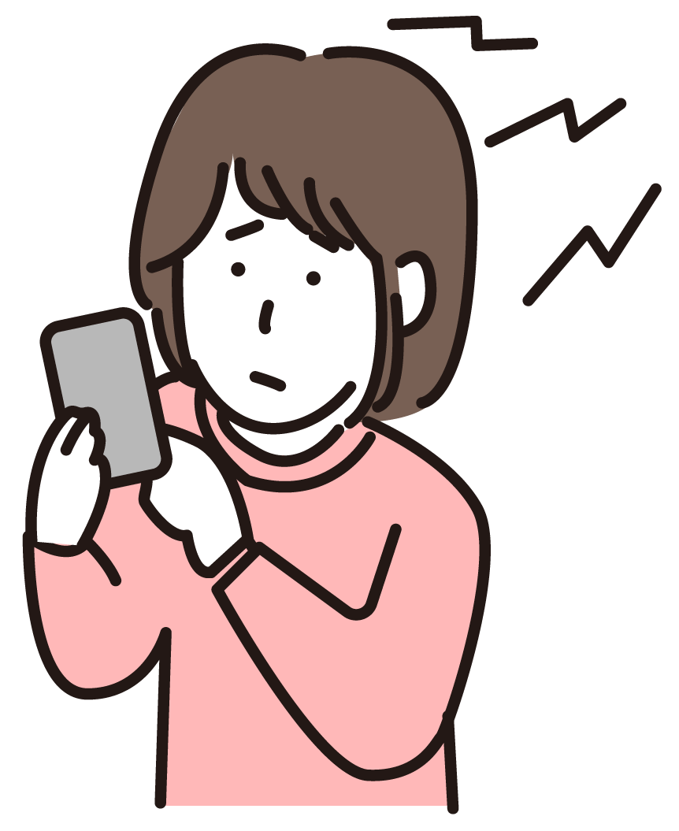
説明資料型
おもて
子育て短期支援事業
ショートステイ
家に帰りたくない
ときってあるよね。
そんな時に行ける場所 があるって知ってる？
のご紹介
（入所希望児童支援制度）
また親がケンカしてる😭
どした？大丈夫？
私はなんともないんだけど、お母さんとお父さん仲悪くて毎日ケンカしてんの～
そっか、心配だね
私が部屋にいるときだけなんだけど、下から怒鳴り声とかヒステリックな叫び声が聞こえてくるからハラハラしちゃう。それ以外の時はお父さんは部屋にこもってるし、お母さんは一人で泣いてたりするから、めちゃ話しかけにくい～
まあ別に話すことあるわけじゃないけど
それはやだね～
小学生のとき以来あったことないけど、○○のお父さんとお母さん 優しそうって思ったけど、大人っていろいろあるんだね
うちに泊まりにくる？って言いたいけど、うちの親はいいって言わないだろうな～ごめん
全然！聞いてくれるだけでありがとう～
そういや学校でこんなチラシ配ってたけど、知ってる？
知らないー
ゆっくり過ごしたり話をきいてもらったりできるし、 泊まることもできるんだって
うーん、電話してみよっかな

Slide 5






ポスター型
うら
こども自身で申し込める、こどものためのショートステイって？
施設画像
ゆっくり寝たり、音楽を聴いたり、本やマンガを読んだり、リラックスして自分の時間を過ごすことができます。
施設にはスタッフがいるので、大人に話を聞いてもらうこともできます。
家族や学校の先生には言いにくいことも相談できます。
※ショートステイ先施設の写真を挿入してください。
もっと教えて！ショートステイ
A.
親に相談する必要はあるの？
親に相談する前に申し込むこともできます。あなたが利用を希望したら、こちらで保護者の同意を得ます。
泊まるのはどんなところ？個室はある？
A.
児童養護施設やファミリーホームなど、こどものための施設に泊まります。里親のおうちで受け入れる場 合もあります。個室もありますが、空きがない場合には２人部屋か４人部屋になります。
A.
何日くらいいられるの？
1泊から最大1週間です。あなたやおうちの状況を聞いて、必要な期間を決めます。
※自治体の事情にあわせて、適宜記載内容を変更ください。
お金はかかるの？
A.
かかりません！
学校には行ける？友達には会える？スマホは使える？
A.
学校には通えますが、交通手段がない場合などは、施設内で学習をします。自由に外出できる時間は限られますが、スマートフォンの持ち込みは可能なので、お友達と連絡をとることはできます。
A.
食事はどんなものが食べられるの？
スタッフが心を込めて手作りします！小学校や中学校の給食みたいな感じです。
A.
何回も使えるの？
何回でも使えますが、空きがない場合もあるため、まずは相談してくださいね。
A.
※他に記載したい項目があれば、適宜追加してください
※他に記載したい項目があれば、適宜追加してください
※ みんなで過ごす場所なので、最低限のルールは守ってね。詳しくは、スタッフの説明を聞いてください。
利用方法
「ショートステイを利用したい」「まずは相談したい」と思ったら、こちらにご連絡ください。
※自治体の担当部署の連絡先や、窓口となる委託先事業者がある場合には、その連絡先をご記入ください。
保護者の方へ
QRコード
※各自治体のショートステイHP（ない場合にはこ家庁HP）へのQRコードを追加してください。
・お子さんのことで頼れる人が近くにいない、時間的にも精神的にもゆとりがない… こんなお悩みをお持ちの保護者の方は多いのではないでしょうか。保護者の方の病気・仕事・出産等のほか、 ・保護者の方の心身のリフレッシュのためにも、子育て短期支援事業（ショートステイ）をご利用ください。 ご不明点があれば、お気軽に上記問合せ先まで。子育ての不安やご相談もお寄せください！
事業の詳細は
こちら

